Slide 1
Федеральное государственное бюджетное образовательное учреждение высшего образования "Красноярский государственный медицинский университет имени профессора В.Ф. Войно-Ясенецкого" Министерства здравоохранения Российской Федерации Кафедра лучевой диагностики ИПО
Внематочная беременность: руководство по принятию правильных решений
Часть 1
Выполнила:
Ординатор 1 года обучения
Специальность УЗД
Николаева Анастасия Игоревна
Stephanie N. Histed, MD^{1,} Monica Deshmukh, MD²
Rinat Masamed, MD¹ , Cecilia M. Jude, MD²
Shaden Mohammad, MD² , Maitraya K. Patel, MD^{1,2}
RSNA 2015 Educational Exhibit: OB144-ED-X, Certificate of Merit Award Winner

Slide 2
Введение
Внематочная беременность - это беременность, при которой оплодотворенное плодное яйцо имплантируется вне полости матки.
Частота встречаемости внематочной беременности составляет 2%
У женщин с маточным кровотечением и/или болью в первом триместре беременности распространенность внематочной беременности достигает 18%
Наиболее частая причина материнской смертности в первом триместре
Трансвагинальное УЗИ в сочетании с показателями ХГЧ в сыворотке крови, является ключевым методом диагностики внематочной беременности
Ранняя диагностика внематочной беременности позволяет проводить органосохраняющую операцию с более благоприятным прогнозом, с возможностью сохранения репродуктивной функции женщины

Slide 3
Цели исследования
Ознакомиться с процессом оплодотворения и течением нормальной внутриматочной беременности.
Наиболее часто встречающаяся локализация внематочная беременности.
Обзор клинических случаев.
Случаи из медицинской практики.
Лечение внематочной беременности

Slide 4
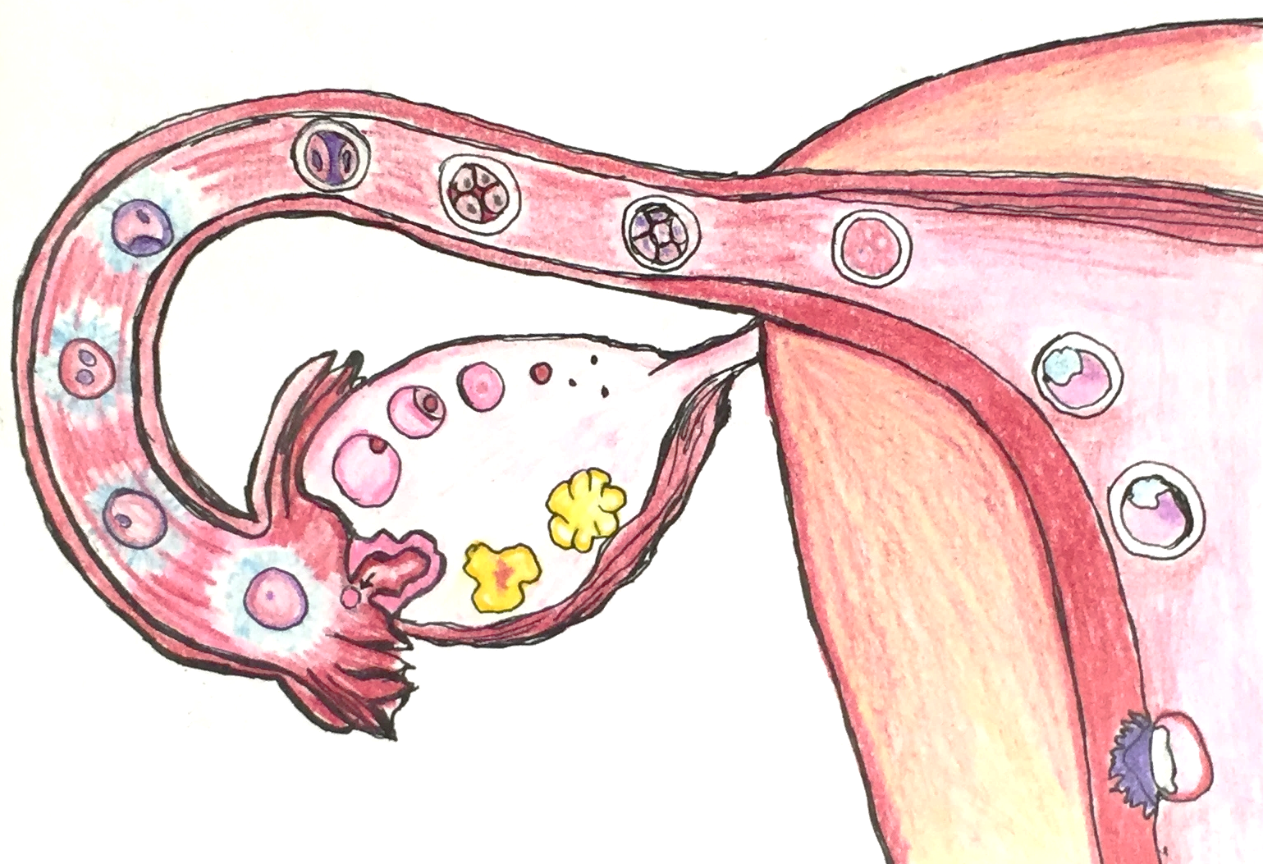
Физиологическая беременность
После овуляции ооцит попадает в фаллопиеву трубу, где происходит процесс оплодотворения.
По мере продвижения по маточным трубам к полости матки, яйцеклетка претерпевает многократное деление.
После оплодотворения яйцеклетки сперматозоидом формируется бластоциста, которая состоит из порядка 30 клеток, к концу своего развития - из 200 клеток
Морула (1-4 день)
Матка
Яичник
Имплантация
(6-12 день)
Оплодотворение
Ооцит

Slide 5
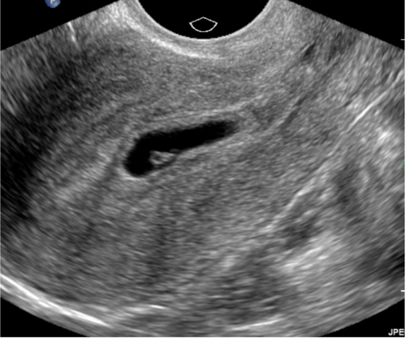
Трансвагинального УЗИ.
Первый триместр беременности
В норме до 5-ой недели отсутствуют признаки беременности.
Гестационный мешок визуализируется на 5-ой неделе беременности (2-3 мм в диаметре).
Желточный мешок - 5,5 недель беременности.
Эмбрион - 6 недель беременности (средний диаметр = 10 мм).
Эмбриональная сердечная деятельность при нормальном течение внутриматочной беременности появляется на 6 неделе.
Если не удается визуализировать внутриматочную или внематочную беременность, показано определение ХГЧ в динамике и повторное трансвагинальное УЗИ через 7-10 дней
Желточный мешок
Гестационный мешок
Эмбриональный полюс
Точная дата срока беременности необходима для правильной интерпретации результатов УЗИ

Slide 6
Децидуальные признаки
ДЕЦИДУАЛЬНАЯ ОБОЛОЧКА — слизистая оболочка матки, подвергающаяся преобразованиям при беременности и отпадающая после родов.
Интрадецидуальный признак :
Визуализируется децидуальная реакция в виде гиперэхогенного ободка, окружающая гестационный мешок.
Гестационный мешок имеет вид мелкой кистозной структуры с утолщенной гиперэхогенной стенкой.
Двойной децидуальный признак:
Двойной децидуальный признак, состоит из 2-х концентрических гиперэхогенных колец (полуколец или дуг).
Внутреннее гиперэхогенное кольцо - окружающее гестационный мешок.
Наружное гиперэхогенное кольцо - представляющее противоположную стенку эндометрия.
Эхогенные кольца часто разделены тонким слоем жидкости внутри эндометриальной полости (в виде полумесяца).
Любое округлое или овальное образование у женщины с положительным результатом теста на беременность, является признаком внутриматочной беременности

Slide 7
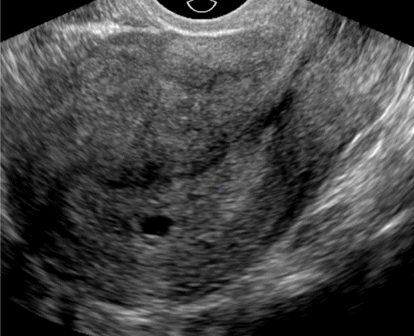
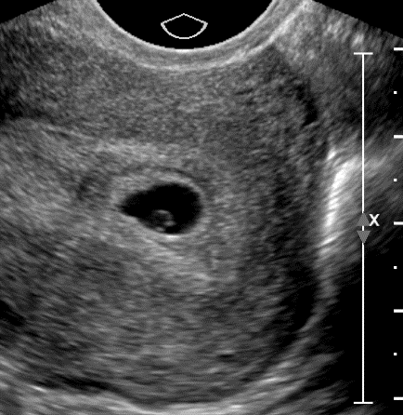
ТВУЗИ. В-режим. Внутриматочная беременность
Децидуальная оболочка
Интрадецидульный мешок
Желточный мешок
Базальная децидуальная оболочка
a
Гестационный мешок имеет вид мелкой кистозной структуры с утолщенной гиперэхогенной стенкой
Двойной децидуальный признак при нормальной внутриматочной беременности визуализируется в виде двойных гиперэхогенных колец

Slide 8
Клиническая картина внематочной беременности
Маточное кровотечение и абдоминальная боль являются двумя наиболее распространенными симптомами.
Клиническая картина зависит от расположения плодного яйца, срока беременности, характера прерывания – по типу трубного аборта или разрыва трубы.
Трубная беременность является наиболее частой локализацией среди внематочных беременностей.
Яичниковую, шеечную, брюшную относят к редким формам внематочной беременности.
Трубная беременность обычно прерывается на 5-6-й неделе по типу трубного аборта, что сопровождается схваткообразными болями, свидетельствующими о повреждении целостности плодного яйца. Характерно внезапное начало боли, которая может сопровождаться жалобами на резкую слабость, головокружение, тошноту, потливость

Slide 9
Алгоритм лечения кровотечений в первом триместре беременности
Боль и/или кровотечение
ТВУЗИ
Нормальная беременность
Внематочная беременность
Неуточненная локализация
Трансвагинальное УЗИ в сочетании с показателями ХГЧ в сыворотке крови
Хирургическая и/или медикаментозное лечение
Выжидание

Slide 10
Значения ХГЧ в сыворотке крови в первом триместре беременности
Оценка уровня бета-ХГЧ в динамике:
Уровень нормальных значений зависит от недели беременности.
В 85% случаев при нормальном протекании внутриматочной беременности отмечается повышение уровня ХГЧ не менее чем на 66% в течение 48 часов.
Если в течение 48 часов ХГЧ повышается менее чем на 53%, беременность нежизнеспособна.
Значение уровня ХГЧ не является точным критерием оценивания
Последний менструальный цикл | Уровень ХГЧ (мМЕ/мл)
4 недели | 0–750
5 недель | 200–7000
6 недель | 200–32,000
7 недель | 3000–160,000
8–12 недель | 32,000–210,000
13–16 недель | 9000–210,000
16–29 недель | 1400–53,000
29–41 недель | 940–60$,$ 000

Slide 11
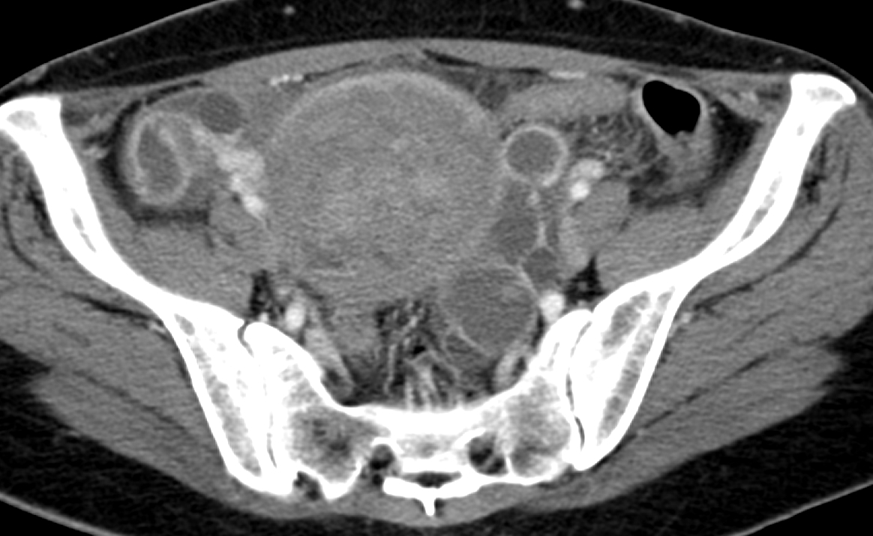
Факторы риска внематочной беременности
Предыдущая внематочная беременность.
Воспалительное заболевание органов малого таза.
Ожирение.
Курение
КТ с контрастным усилением в аксиальной плоскости.
Тубоовариальный абсцесс.
Пиосальпинкс и гидросальпинкс (стрелки).
Объемные образования в придатках с обеих сторон, накапливающее контрастное вещество

Slide 12
Факторы риска внематочной беременности
Факторы Риска | Кратность увеличения риска
Перевязка маточных труб | 139
Хирургическое вмешательство на маточных трубах | 47
Использование внутриматочной спирали | 45
Предыдущая внематочная беременность | 25
Бесплодие | 16
Курение | 3.9
Воспалительные заболевания органов малого таза | 3.7
Возраст | 3.4
Предыдущая внематочная беременность
Предыдущее хирургическое вмешательство на маточных трубах,перевязка маточных труб
Врожденные аномалии матки и маточных труб
Воспалительные заболевания органов малого таза
Эндометриоз
Бесплодие, стимуляция яичников, ЭКО
Использование внутриматочной сприрали более 3-х лет
Курение
Возраст более 35 лет
Факторы риска имеют важное значение и часто обусловлены предшествующим воспалением

Slide 13
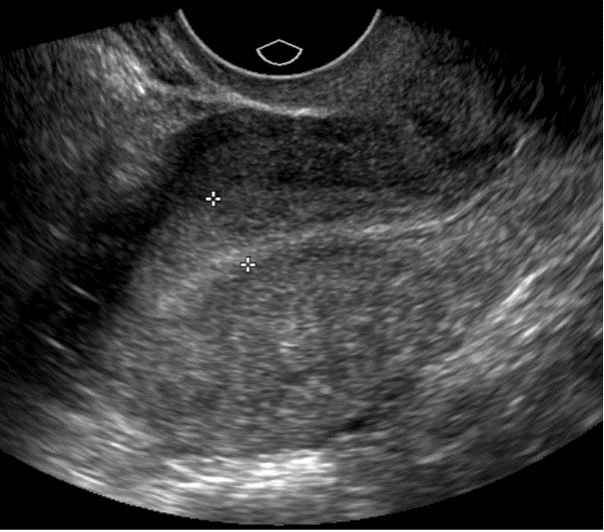
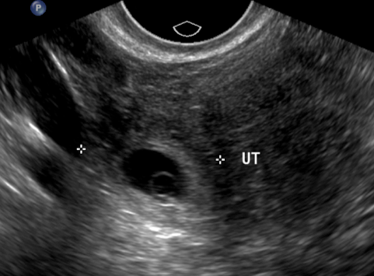
Пример 1. Трубная внематочная беременность
Женщина 35 лет (исключение внематочной беременности). Последний менструальный цикл - 6 недель 2 дня назад.
ТВУЗИ. В-режим.
Внематочная трубная беременность,
имеющая вид эхогенного трубного кольца, прилегает к яичнику, который содержит желтое тело
Желточный мешок
Яичник
a
b
Трубное кольцо
Какой критерий наиболее характерен для трубной внематочной беременности?
Киста желтого тела
Выраженная васкуляризация перинодулярного кровотока
Трубное кольцо

Slide 14
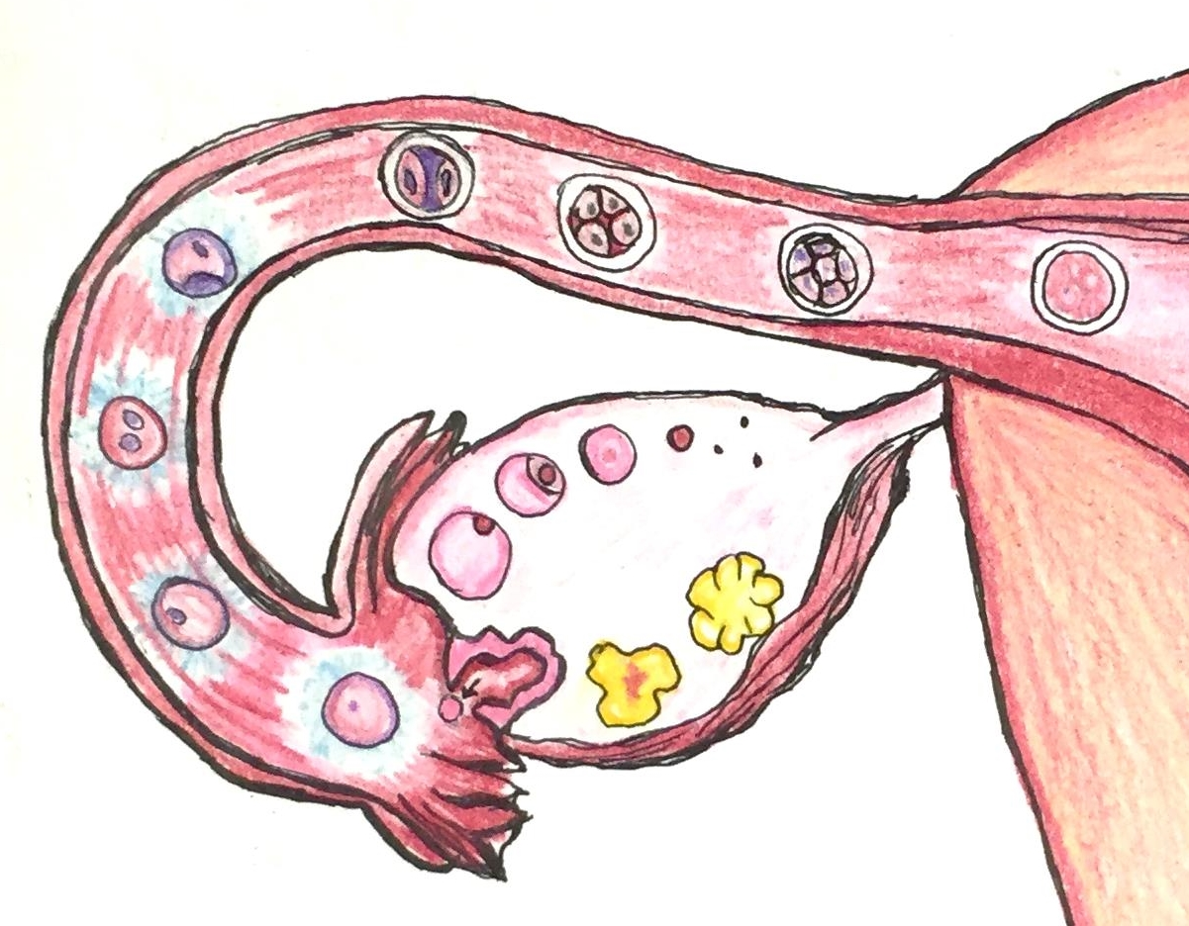
Пример 1. Трубная внематочная беременность
Ампулярная часть маточной трубы является наиболее распространенной локализацией (>95%).
Наиболее распространенными причинами являются предшествующие воспалительные заболевания органов малого таза, операции на органах малого таза, приводящие к образованию рубцов и/или синехий, а также дисмоторика маточных труб.
На трубную локализацию приходится 71% материнских смертей с 1996 по 2007
Ампулярный отдел
Перешейк
Локализация | Частота
Ампулярный отдел | >70%
Фимбрия | 11%
Перешейк | 12%
Воронка
Фимбрия

Slide 15
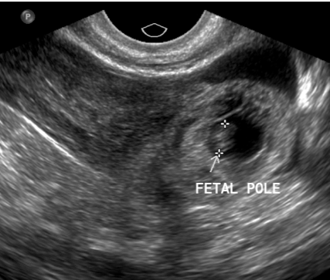
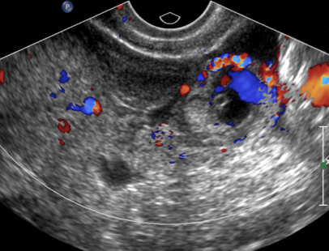
Пример 1. Трубная внематочная беременность
ТВУЗИ. В-Режим, режим Допплера.
Визуализируется выраженная васкуляризация перинодулярного кровотока. Трубная беременность прилегает к яичнику, который содержит желтое тело
RING OF FIRE
Желточный мешок
Яичник
a
b
Какая локализация чаще встречается при трубной внематочной беременности?
Перешейк
Ампулярный отдел
Фимбрия
На ампулярный отдел приходится более 70% всех трубных внематочных беременностей

Slide 16
Литература
Ackerman TE, Levi CS, Dashefsky SM, Holt SC, Lindsay DJ. Interstitial line: sonographic finding in interstitial (cornual) ectopic pregnancy. Radiology 1993;189(1):83-87.
American College of Obstetricians and Gynecologists. ACOG Practice Bulletin No. 94. Medical management of ectopic pregnancy. Obstet Gynecol 2008;111(6):1479-1485.
Ankum WM, Mol BW, van der Veen F, Bossuyt PM. Risk factors for ectopic pregnancy: a meta-analysis. Fertil Steril 1996;65:1093-1099.
Ash A, Smith A, Maxwell D. Caesarean scar pregnancy. BJOG 2007;114(3):253-263.
Atri M, Chow CM, Kintzen G, Gillett P, Aldis AA, Thibodeau M, Reinhold C, Bret PM. Expectant treatment of ectopic pregnancies: clinical and sonographic predictors. AJR Am J Roentgenol 2001;176(1):123-127.
Atrash HK, Friede A, Hogue CJ. Abdominal pregnancy in the United States: frequency and maternal mortality. Obstet Gynecol 1987;69(3 Pt 1):333–337.
Barash JH, Buchanan EM, Hillson C. Diagnosis and management of ectopic pregnancy. Am Fam Physician 2014;90(1):34-40.
Bouyer J, Coste J, Shojaei T, et al. Risk factors for ectopic pregnancy: a comprehensive analysis based on a large case-control, population-based study in France. Am J Epidemiol 2003;157(3):185-194.
Centers for Disease Control and Prevention. Ectopic pregnancy: United States, 1990-1992. MMWR Morb Mortal Wkly Rep 1995;44(3):46–48.
Comstock C, Huston K, Lee W. The ultrasonographic appearance of ovarian ectopic pregnancies. Obstet Gynecol 2005;105(1):42-45.
Chukus A, Tirada N, Restrepo R, Reddy NI. Uncommon implantation sites of ectopic pregnancy: thinking beyond the complex adnexal mass. RadioGraphics 2015;35(3):946-959.
Dibble EH, Lourenco AP. Imaging unusual pregnancy implantations: rare ectopic pregnancies and more. AJR Am J Roentgenol 2016;30:1-13.
Doubilet PM, Benson CB, Bourne T, Blaivas M; Society of Radiologists in Ultrasound Multispecialty Panel on Early First Trimester Diagnosis of Miscarriage and Exclusion of a Viable Intrauterine Pregnancy, et al. Diagnostic criteria for nonviable pregnancy early in the first trimester. N Engl J Med 2013;369(15):1443-1451.
Doubilet PM, Benson CB. Double sac sign and intradecidual sign in early pregnancy: interobserver reliability and frequency of occurrence. J Ultrasound Med 2013;32(7):1207-1214.
Doubilet PM. Ultrasound evaluation of the first trimester. Radiol Clin North Am 2014;52(6):1191-1199.
Hajenius PJ, Mol F, Mol BW, Bossuyt PM, Ankum WM, van der Veen F. Interventions for tubal ectopic pregnancy. Cochrane Database Syst Rev 2007;(1):CD000324.
Kirk E, Bottomley C, Bourne T. Diagnosing ectopic pregnancy and current concepts in the management of pregnancy of unknown location. Hum Reprod Update 2014;20(2):250-261.
Lau S, Tulandi T. Conservative medical and surgical management of interstitial ectopic pregnancy. Fertil Steril 1999;72(2):207-215.
Levine D. Ectopic pregnancy. Radiology 2007;245(2):385-397.
Lewiss RE, Shaukat NM, Saul T. The endomyometrial thickness measurement for abnormal implantation evaluation by pelvic sonography. J Ultrasound Med 2014;33(7):1143-1146.
Lin EP, Bhatt S, Dogra VS. Diagnostic clues to ectopic pregnancy. RadioGraphics 2008;28(6):1661-1671.
Marion LL, Meeks GR. Ectopic pregnancy: history, incidence, epidemiology, and risk factors. Clin Obstet Gynecol 2012;55(2):376-386.
Mol F, Mol BW, Ankum WM, van der Veen F, Hajenius PJ. Current evidence on surgery, systemic methotrexate and expectant management in the treatment of tubal ectopic pregnancy: a systematic review and meta-analysis. Hum Reprod Update 2008;14(4):309-319.
Murray H, Baakdah H, Bardell T, Tulandi T. Diagnosis and treatment of ectopic pregnancy. CMAJ 2005;173(8):905-912.
Parker RA 3rd, Yano M, Tai AW, Friedman M, Narra VR, Menias CO. MR imaging findings of ectopic pregnancy: a pictorial review. RadioGraphics 2012;32(5):1445-1460.
Perkins KM, Boulet SL, Kissin DM, Jamieson DJ;National ART Surveillance (NASS) Group. Risk of ectopic pregnancy associated with assisted reproductive technology in the United States, 2001-2011. Obstet Gynecol 2015;125(1):70-78.

Slide 17
Спасибо за внимание!
Продолжение следует..

